Slide 1
Envío de documentación vía SIR/Geiser a órganos judiciales
Guía rápida para la generación de ficheros técnicos desde la Sede Judicial Electrónica - MJU
07/2023

Slide 2
ÍNDICE
01
¿Por qué debo generar un fichero técnico para enviar documentación a un órgano judicial vía SIR/Geiser?
¿Qué información debo conocer para poder generar el fichero?
¿Dónde y cómo genero el fichero?
02
03

Slide 3
¿Por qué debo generar un fichero técnico para enviar documentación a un órgano judicial vía SIR/Geiser?
Hasta ahora sólo se podía contestar electrónicamente a un requerimiento judicial que solicitaba un expediente administrativo, a partir de ahora, tenemos estas dos vías de comunicación:
Expedientes administrativos → Son contestados vía InSide y se seguirán contestando por esta vía.
Cualquier otra documentación que no sea un expediente administrativo → Se contestan a través del Sistema de Interconexión de Registros (SIR), ya que paulatinamente, los órganos judiciales irán apareciendo en esta plataforma. Para contestar por esta vía, deberemos de tener un fichero técnico (XML) que debemos adjuntar al asiento registral.
Si este fichero técnico no se adjunta al asiento registral, este quedará rechazado automáticamente.

Slide 4
¿Qué información debo conocer para poder generar el fichero?
Para generar el fichero técnico, debo conocer la siguiente información:
Órgano judicial destino→ Es el órgano judicial al que queremos remitir información. Si éste no me aparece como envío SIR, no puedo mandar la información a su jerárquico superior, ya que los órganos judiciales -como marca la ley- son independientes.
Tipo de procedimiento → Es el procedimiento judicial al cuál queremos dirigir la información, se elegirá de un campo de selección.
Número de procedimiento → Es el número de procedimiento y año según el formato, (XXXXXXX/AAAA), donde la X representa un número y AAAA es el año del procedimiento. (Ej. 0005263/2023). Se deben de introducir ceros a la izquierda hasta completar 7 posiciones.
NIG → Es el NIG asociado al procedimiento. Es un número de 19 posiciones. (Ej. 3003045320180001786)

Slide 5
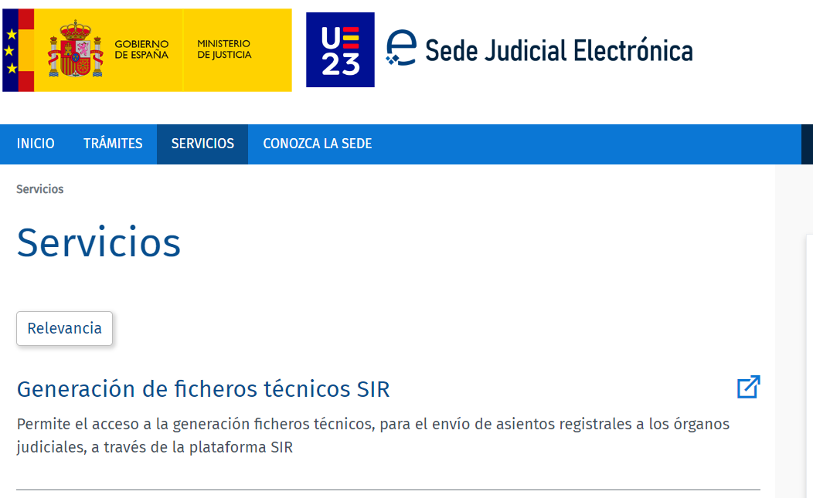
¿Dónde y cómo genero el fichero?
El fichero técnico (XML) lo puedo generar a través de la Sede Judicial Electrónica del Ministerio de Justicia, es su sección de “Servicios”: https://sedejudicial.justicia.es/servicios
https://sedejudicial.justicia.es/web/guest/ficheros-sir

Slide 6
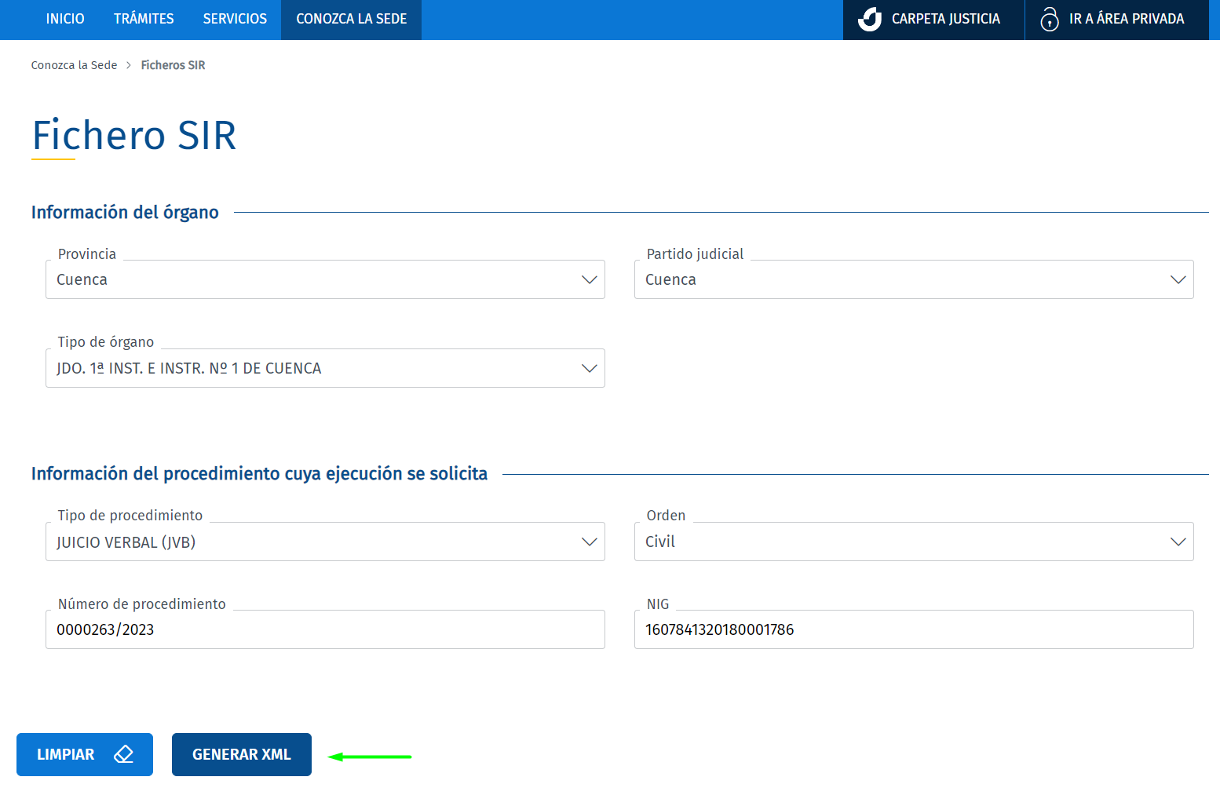
¿Dónde y cómo genero el fichero?
Rellenamos los datos del formulario, tal y como se ha explicado anteriormente y pulsamos en “Generar XML”

Slide 7
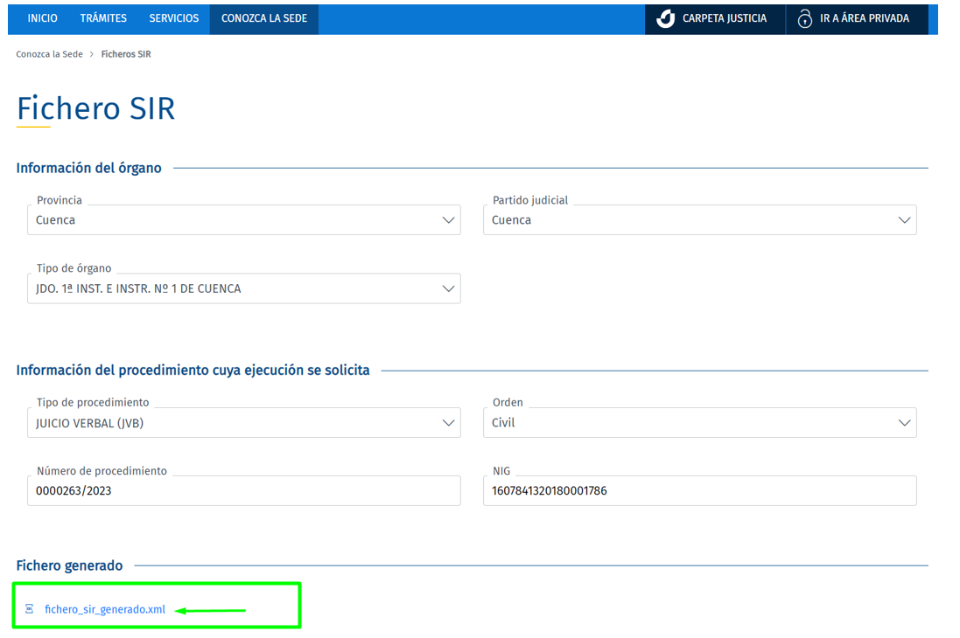
¿Dónde y cómo genero el fichero?
Descargamos el fichero generado:

Slide 8
Gracias por su atención

